Slide 1

柏市下水道事業
中長期経営計画の見直しについて
柏市下水道事業経営委員会（第２０回）資料
令和 元年 ８月１９日
柏市土木部 下水道経営課

Slide 2
目 次
１．下水道経営計画策定の背景と目的
２．経営委員会における審議内容
３．経営理念と基本方針
４．下水道事業の実績，課題と方向性

Slide 3
１．下水道経営計画策定の背景と目的（1）背景
公営企業会計の適用の推進について（総務省，H27.1.27）
公営企業会計の適用の更なる推進について （総務省，H31.1.25）
人口急増に伴い集中的に施設・設備を整備
柏市下水道事業中長期経営計画 の期間と見直し
平成 |  |  | 令和
28 | 29 | 30 | 1 | 2 | 3 | 4 | 5 | 6 | 7
老朽化に伴い改築更新に要する経費が急激に増大
人口減少等に伴い料金収入が減少
前 期
後 期
今後，経営環境は厳しさを増す
見直し
見直し
下水道サービスを将来にわたり安定的に提供するために…
◆中長期的な視点に立った計画的な経営基盤の強化
◆財政マネジメントの向上
計画期間中（Ｈ28～Ｒ7）における経営環境の変化 ⇒ 中間見直し（Ｒ1～2）

Slide 4
１．下水道経営計画策定の背景と目的（2）目的
目的：下水道サービスを将来にわたり安定的に提供する
中長期的な視点に立った計画的な経営基盤の強化に向けて
下水道事業の中長期的な目標を設定
目標達成に向けて必要な事業計画を立案
事業の基盤となる財源確保の方法を検討し財政計画を策定
財政マネジメントの向上に向けて
企業会計の導入（平成26年度から導入済み）
マネジメント方法（PDCA）の確立

Slide 5
２．経営委員会における審議内容（1）計画の構成
赤字：今回の内容
構成 | 概要 | 備考
Ⅰ 現状と課題 | 下水道事業の経営面・事業面の課題を抽出する。 | 今回
Ⅱ 経営の基本方針 | 経営理念や基本方針を示すとともに，「汚水対策」，「雨水対策」，「経営基盤の強化」などの施策について，事業展開の方向性を示す。
１ 経営理念と基本方針
２ 事業展開の方向性
Ⅲ 目標 | 経営，事業，市民サービスなどの目標について，指標を用いて設定する。 | R1.11
Ⅳ 目標達成に向けた事業展開 | 環境・安全・持続等の項目ごとに，具体的な事業内容やスケジュールを示す。 | R2.2
Ⅴ 計画期間中の収支見通し | 財政シミュレーションによる，計画期間内の収支の見通しを示す。 | R2.5
Ⅵ 計画の進行管理 | 計画の進行管理の方法（PDCA）を示す。

Slide 6
２．経営委員会における審議内容（2）審議事項
赤字：今回の審議事項
■全般
・中長期経営計画の構成及び内容の確認
■現状と課題
・抽出する課題・進め方の妥当性（不足がないかなど）
■経営の基本方針
・現状の課題を踏まえた経営理念，基本方針の妥当性
■目標
・目標の妥当性（指標が適切か，分かりやすいかなど）
■目標達成に向けた事業展開
・事業内容や，下水道サービス向上に向けた方策の妥当性
■計画期間中の収支見通し
・目標，事業量，使用料収入などの妥当性
・使用料の検討内容
■計画の進行管理
・ＰＤＣＡサイクルの妥当性

Slide 7
３．経営理念と基本方針（1）理念と方針
経営理念
下水道サービスを将来にわたり安定的に提供する
基本方針
快適
環境
快適な生活を支え，未来につなぐ豊かな水環境の保全と環境に優しい循環型社会の推進に貢献します。
安心
安心
安全で安心できる暮らしを守ります。
環境
持続
持続
健全経営のもとで施設の機能を維持し安定した事業経営の持続性を確保します。

Slide 8
３．経営理念と基本方針（2）施策体系
 | 汚水対策 | 未普及地区の解消 北部区画整理事業の整備
 | 環境の保全 | 手賀沼の汚濁負荷軽減
 | 雨水（浸水）対策 | ハードの整備 ソフトの整備
 | 地震対策 | 下水道BCPの改善 下水道施設の地震対策
 | 老朽化対策 | ストックマネジメント手法の継続 下水道台帳システムの運用
 | 経営の健全化 | 中長期経営計画の見直し 経費の削減，使用料収入の適正化 技術力の維持
 | 市民との協働 | 広報の充実 環境教育の場づくり 指標による事業評価
環境
安心
持続
※下線：今回の見直しにより，修正等を加えた箇所

Slide 9
４．下水道事業の実績，課題と方向性
汚水対策（1）実績
快適
未普及地区（既存住宅地）の下水道整備
北部区画整理地区の下水道整備
☆Ｈ30整備：全体約11ha（うち北部約8ha）
アクションプランの策定（Ｈ27）
下水道処理人口普及率（単位：％）
（単位：％）
指標 | Ｈ26 | Ｈ28 | Ｈ29 | Ｈ30 | Ｒ２
下水道処理人口普及率 | 89.3 | 90.0 | 90.2 | 90.3 | 93
北部区画整理事業の整備率 | 50.2 | 62.9 | 64.7 | 66.7 | 89
※Ｈ26～30：実績（値），Ｒ2：目標（値）
出典：千葉県資料（平成29年度）

Slide 10
４．下水道事業の実績，課題と方向性
汚水対策（2）課題と方向性
快適
市民のみなさまの快適な生活を支えるため・・・
未普及地区（既存住宅地）の解消
普及率90.3％（Ｈ30現在）⇒整備困難な地域が残る。財政状況，公平性，
将来の人口減少を考慮。
地元要望を踏まえた整備，計画の見直しも検討
北部区画整理地区の整備
整備率66.7％（Ｈ30現在）⇒区画整理事業の遅れにより，Ｒ２目標が困難。
区画整理事業の進ちょくに合わせた計画の見直し
課題
方向
課題
方向

Slide 11
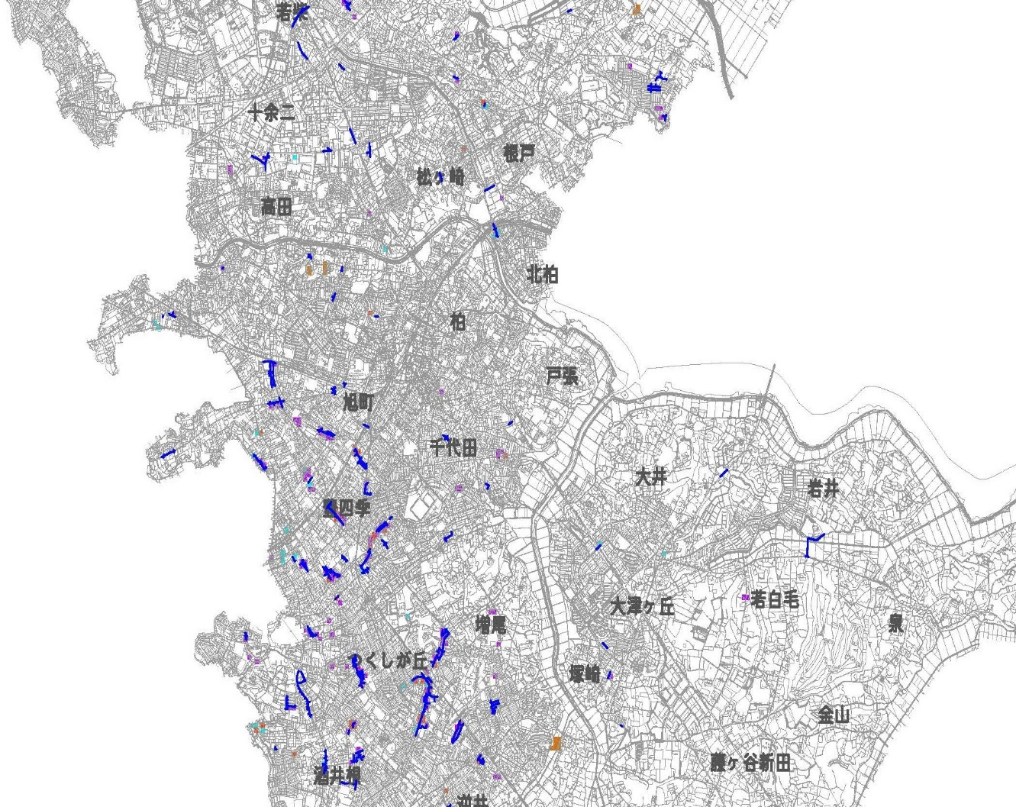
４．下水道事業の実績，課題と方向性
雨水（浸水）対策（1）実績
安心
雨水幹線整備
☆H30：雨水管は約12ha整備したが，対象面積が270ha増えたため，都市浸水対策達成率は減少
内水ハザードマップ
☆R1からホームページでも公表
（一般会計）貯留・浸透施設の設置
☆H30：土中学校（第２期工事）完了
大堀川
手賀沼
（単位：％）
指標 | Ｈ26 | Ｈ28 | Ｈ29 | Ｈ30 | Ｒ２
下水道による都市浸水対策達成率 | 40.2 (20.4) | 42.8 (21.7) | 43.0 (21.8) | 40.4 (21.9) | 45 (23)
貯留・浸透施設設置 | 50 | 60 | 60 | 70 | 80
大堀川右岸第８号雨水幹線
大津川左岸第４号雨水幹線
大津川
※注：（ ）内は，全体計画区域面積に対する割合

Slide 12
４．下水道事業の実績，課題と方向性
雨水（浸水）対策（2）課題と方向性
安心
雨水による浸水や被害を軽減するため，下水道会計ができること・・・
ハードの整備
都市浸水対策達成率40.4％（Ｈ30現在）。台風やゲリラ豪雨などへの不安。浸水・洪水対策の市民満足度（とても満足＋まあ満足）が40％未満。
床上・店舗浸水箇所など，浸水被害を解消するための費用対効果が高い箇所から整備
ソフトの整備
大雨による浸水への不安。防災意識の向上。
内水ハザードマップの作成（Ｈ30作成済）
浸水・洪水対策の満足度（単位：％）
課題
方向
出典：柏市まちづくり推進のための調査結果報告書（平成30年度）
課題
方向

Slide 13
４．下水道事業の実績，課題と方向性
地震対策（1）実績
安心
阪神・淡路大震災を契機とした耐震対策指針の大幅改定（Ｈ9）
国土交通省から防災と減災を組み合わせた総合的な地震・津波対策に取り組むよう要請（Ｈ26）
柏市下水道ＢＣＰ（業務継続計画）の策定（Ｈ27）
柏市下水道総合地震対策計画〔期間：Ｈ30～Ｒ6〕の策定（Ｈ29）
指標 | Ｈ26 | Ｈ28 | Ｈ29 | Ｈ30 | Ｒ２
下水道総合地震対策計画の策定・耐震対策の実施 | 未策定 |  | 策定 | 策定済 | 策定済・耐震対策一部実施
下水道ＢＣＰの策定・継続的実施 | 未策定 | 策定済 |  |  | 策定済

Slide 14
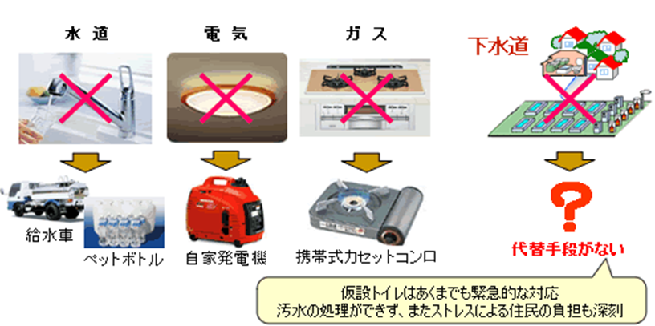
４．下水道事業の実績，課題と方向性
地震対策（2）課題と方向性
安心
地震が起きても，安全・安心な生活を確保するため・・・
下水道ＢＣＰ（業務継続計画）の改善
訓練等を通じて職員個々の意識を改革し，危機管理の高い組織を構築。
定期的な訓練やＰＤＣＡサイクルにより実行性のあるＢＣＰとして行く。
下水道施設の地震対策
施設の耐震化と被災時のトイレ確保。
既設管は改築更新時，ポンプ等は別途耐震化。
マンホールトイレの整備。
→地域防災計画，柏市下水道総合地震対策計画
課題
方向
課題
方向
下水道のライフライン特性
（国土交通省HP）

Slide 15
４．下水道事業の実績，課題と方向性
水環境の保全（1）実績
環境
終末処理場の整備，運転（千葉県）
篠籠田貯留場の貯留施設増設（Ｈ24），管理
汚水管の整備（再掲）
手賀沼や自然などの景観が良い（単位：％）
（単位：％）
指標 | Ｈ26 | Ｈ28 | Ｈ29 | Ｈ30 | Ｒ２
高度処理施設整備率【県】 | 100 | 100 | 100 | 100 | 100
合流式下水道の改善率（分流化） | 21 | 21.4 | 21.4 | 21.4 | 25
出典：柏市まちづくり推進のための調査結果報告書（平成30年度）

Slide 16
４．下水道事業の実績，課題と方向性
水環境の保全（2）課題と方向性
環境
手賀沼中央の水質汚濁（単位：ｍｇ/ｌ）
汚水を浄化して，川や沼の水質を保全するために・・・
終末処理場の整備，運転（千葉県）
手賀沼の水質は改善されてきたが，環境基準値は達成していない。柏市が出来ることは終末処理場へ汚水を流すための汚水管整備。
本市下水道事業会計にて取り組む関連事項である，汚水管の整備（柏市，再掲）へ統合
⇒ 快適と環境を統合
手賀沼の汚濁負荷軽減
既設貯留施設が耐用年数50年を経過，旧合流区域の雨天時の水質悪化
既設貯留施設の老朽化対策，旧合流区域の分流化
課題
方向
課題
方向

Slide 17
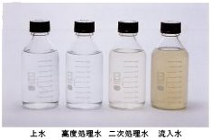
４．下水道事業の実績，課題と方向性
地域環境の保全（1）実績
環境
下水汚泥の資源化（千葉県）
再生水の利用（千葉県）
再生水（千葉県ＨＰより）
※高度処理水が，幕張新都心の商業ビルの水洗トイレ等で利用されています。
指標 | Ｈ26 | Ｈ28 | Ｈ29 | Ｈ30 | Ｒ２
下水熱利用 （管路等） | 未実施 |  |  |  | 導入可能性検討
下水汚泥リサイクル（資源化，燃料化等）【県】 | 実施 |  |  |  | 実施

Slide 18
４．下水道事業の実績，課題と方向性
地域環境の保全（2）課題と方向性
環境
下水や下水汚泥の持つエネルギー等を利用して環境負荷を軽減するため・・・
省エネルギー，創エネルギーの検討
千葉県にてエネルギー利用について検討中
※本市施策を後期計画から本市下水道事業会計の範囲として割愛
下水汚泥のリサイクル（千葉県）
地球温暖化防止の寄与，安定的有効利用
固形燃料化，セメント原料化，軽量盛土材化など（千葉県）
※本市施策を後期計画から本市下水道事業会計の範囲として割愛
課題
方向
課題
方向

Slide 19
４．下水道事業の実績，課題と方向性
老朽化対策（1）実績
持続
ストックマネジメント手法の導入
計画的な調査・点検，改築
⇒ 包括的な民間委託（H30～）
下水道台帳システム（GIS）の運用
柏市下水道ストックマネジメント計画
【基本方針】
状態監視保全：劣化・動作状況で対策
幹線管きょおよびコンクリート系の管きょ，柏ビレジ雨水ポンプ場
時間計画保全：予め定めた周期で対策
塩ビ管を始めとする樹脂系の管きょ
事後保全：機能低下等や故障発生後に対策
取り付け管，桝
【コスト縮減効果】約23.1億円／年
（試算の対象時期 概ね50年）
※標準耐用年数で全てを改築した場合と比較して健全度・緊急度等や目標耐用年数を基本として改築を実施した場合のコスト縮減額
（単位：％）
指標 | Ｈ26 | Ｈ28 | Ｈ29 | Ｈ30 | Ｒ２
ストックマネジメント計画 | 未策定 | 策定済 |  |  | 策定（評価・見直し）
老朽管調査率 | - | 3.6 | 12.5 | 14.1 | 56
管路の健全率 | - | - | - | - | 34.5
台帳の運用 | 一部 運用 | システム改良 | 運用 |  | 運用

Slide 20
４．下水道事業の実績，課題と方向性
老朽化対策（2）課題と方向性
持続
機能を維持し続けるために・・・
ストックマネジメント手法の継続
調査・点検により判明した管路状況の反映。建設ICTの活用。
手法（計画）の見直し，包括的な民間委託の継続，最新技術の活用検討
下水道台帳システム（GIS）の運用
汚水・雨水の管路情報について，関連部署とデータを共有。
水道部との統合を踏まえ，関連部署等と連携したシステムの構築
課題
方向
課題
方向

Slide 21
４．下水道事業の実績，課題と方向性
経営の健全化（1）実績
持続
（単位：％，円/ｍ^{３}，回/年）
地方公営企業会計の導入（H26）
中長期経営計画の策定（H28）
企業債（元金）残高の減少
H26末 約458.1億円
⇒H30末 約373.9億円
使用料収入の増加
Ｈ26 約52.5億円（税抜）
⇒Ｈ30 約55.3億円（税抜）
流域下水道維持管理負担金の増加
Ｈ26 約18.9億円（税抜）
⇒Ｈ30 約25.8億円（税抜）
指標 | Ｈ26 | Ｈ28 | Ｈ29 | Ｈ30 | Ｒ２
経常収支率 | 101.1 | 105.7 | 106.1 | 104.7 | 100.0
企業債元利償還金対料金収入比率 | 93.5 | 85.7 | 73.3 | 70.9 | 70.2
経営計画策定 | 未策定 | 策定済 |  |  | 策定済
汚水処理原価 | 130.1 | 140.2 | 152.7 | 154.5 | 138.5
経費回収率 | 113.3 | 105.7 | 98.1 | 95.6 | 106.5
使用料単価 | 147.5 | 148.2 | 149.9 | 147.6 | 147.5
１人あたり外部講習会等への参加回数 | １以上 | １以上 | １以上 | １以上 | １以上

Slide 22
４．下水道事業の実績，課題と方向性
経営の健全化（2）課題と方向性
持続
適切で安定した維持管理を行うためには経営の健全化も必要・・・
中長期経営計画の見直し
経営を取り巻く環境の変化への対応
経営環境の変化を踏まえた定期的な見直し
課題
方向
経費の節減，使用料収入の適正化
流域下水道維持管理負担金増と単価改定（R2），減価償却費増，人口減
不明水対策，新技術や外部委託の導入，使用料見直しなどの検討
課題
方向
技術力の維持
職員間の技術・技能の継承，担い手の減少
スペシャリストの育成，新人職員の確保，事業者への指導力維持
課題
方向

Slide 23
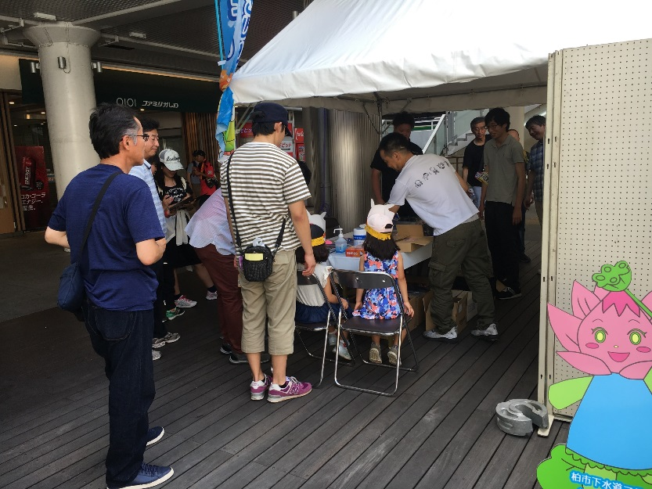
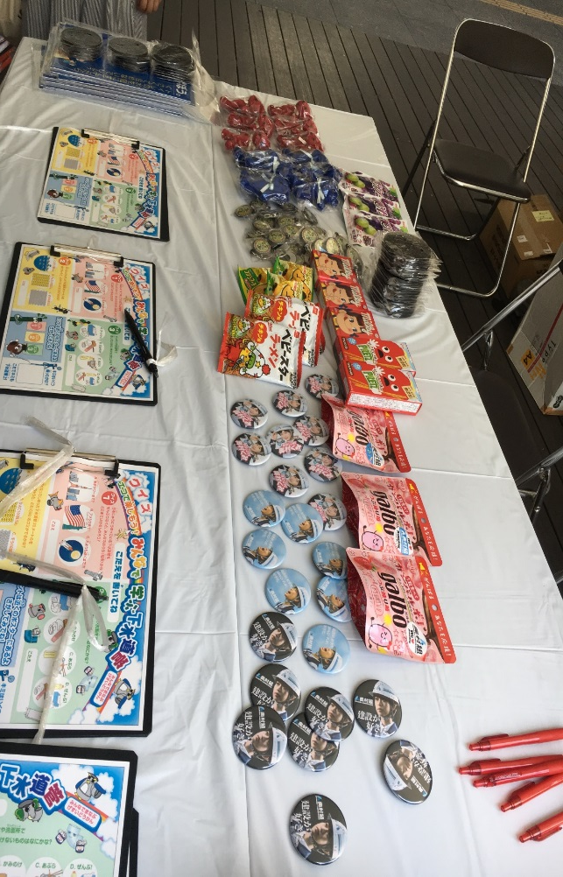
４．下水道事業の実績，課題と方向性
市民との協働（1）実績
持続
広報紙や啓発ビデオなどによるＰＲ
工事説明会や小学校などの環境学習や環境教育
指標による評価
（単位：回/年）
指標 | Ｈ26 | Ｈ28 | Ｈ29 | Ｈ30 | Ｒ２
経営委員会による指標による事業評価 | 未実施 | 実施 |  |  | 実施
年間広報紙発行回数 | 1 | 1 | 1 | 1 | 2
工事見学会等 | 実施 | 未実施 |  |  | 実施

Slide 24
４．下水道事業の実績，課題と方向性
市民との協働（2）課題と方向性
持続
市民のみなさまに下水道事業についての理解を深めていただくために・・・
広報の充実
市民のみなさまが知りたいこと，市民のみなさまへ伝えたいことを伝えたい。
多くの市民へ効果的に周知できるよう，広報の内容や手段を充実
課題
方向
環境教育の場づくり
工事内容や，環境保護のために下水道が果たす役割などを理解して欲しい。
工事説明会や見学会など，環境学習や環境教育を通した理解
課題
方向
指標による事業評価
どのように評価するべきか，分からない方も多い。
目標を数値化し，経年や他市と比較
課題
方向

